Slide 1
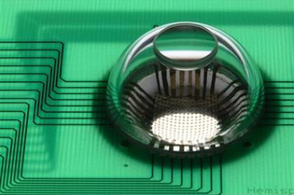
НОВОСТИ ФИЗИКИ И ХИМИИ
Новости
физики и химии
короткой строкой
КОРОТКОЙ СТРОКОЙ

Slide 2
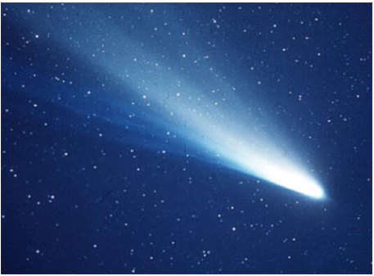
Кометы занесли жизнь на Землю
Хотя в многочисленных метеоритах, падающих на Землю, исследователи находят органические молекулы, которые можно считать элементарными кирпичиками жизни – аминокислоты, моносахариды и другие, до настоящего времени они так и не смогли найти в космических гостях более сложные молекулярные структуры, предшественники появления жизни на Земле. Исходя из этого, всегда предполагалось, что по-настоящему сложная химия, ставшая затем биохимией, могла появиться только в океанах молодой Земли.
Комета Галлея. Кометы вполне могли стать площадкой для образования дипептидов, а столкновение комет с Землей могло засеивать Землю семенами жизни.

Slide 3
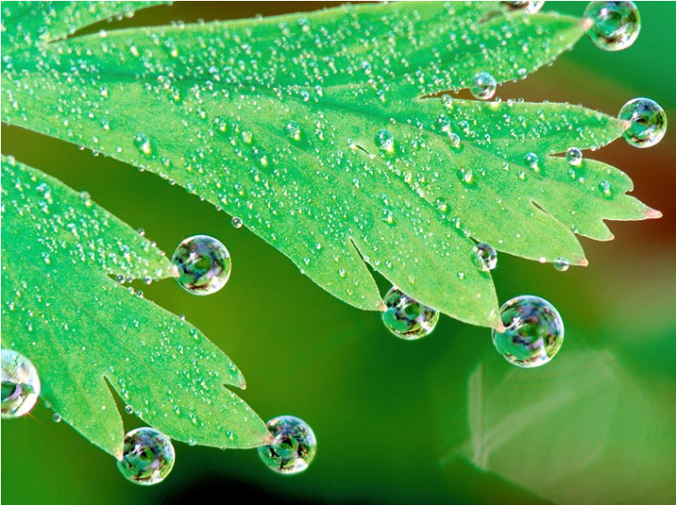
Дан ответ на интересный вопрос: почему роса собирается на кончиках листьев?
Замечено, что роса склонна скапливаться именно на концах тонких и длинных листьев даже тогда, когда необходимо преодолеть законы силы тяжести, перемещаясь вверх. Разгадка загадочного поведения капель росы оказалась довольно простой. Весь "фокус" заключается в фундаментальном принципе термодинамического потенциала, то есть любое физическое тело природы стремится к сохранению самого низкого энергетического потенциала из всех возможных энергетических состояний.

Slide 4
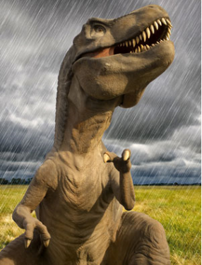
Причиной вымирания динозавров мог быть
кислотный дождь
Большинство исследователей соглашаются, что основной причиной массового исчезновения живых организмов в конце мелового периода был десятикилометровый астероид, ударивший по полуострову Юкатан, однако конкретный способ, послуживший причиной вымирания, до сих пор остается спорным. Некоторые ученые считают, что пыль и взвешенные частицы, взметнувшиеся при остывании места удара астероида и затемнившие поверхность Земли, сделав невозможным фотосинтез, послужили причиной гибели растительного мира и как следствие голодной смерти многих животных.

Slide 5
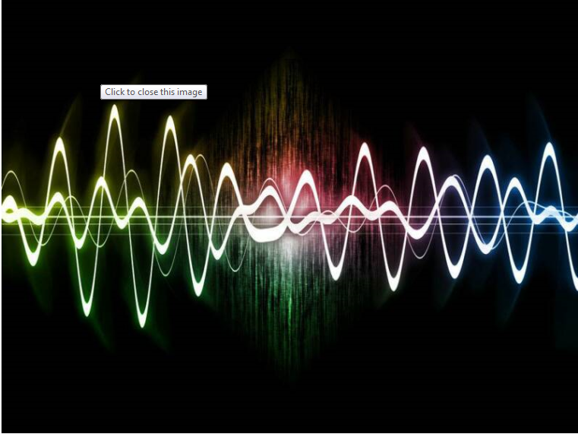
Звук может передаваться в вакууме
Финские ученые Мика Пруннила и Йоханна Мелтаус, из исследовательского центра, расположенного в городе Эспоо, предполагают пока только теоретическую схему, показывающую как звук может совершать прыжок через вакуум разделяющей два объекта из пьезоэлектрических кристаллов. Эти кристаллы генерируют электрическое поле, они сжимаются или растягиваются под действием звуковых волн или других сил, и в итоге созданное электрическое поле изменяется.

Slide 6
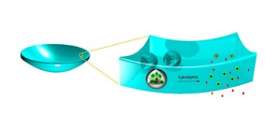
кКонтактные линзы для лечения глаукомы
Исследователи разработали контактные линзы, которые могут высвобождать контролируемые количества лекарства от глаукомы. Линзы могли бы более точно дозировать лекарства, чем это удается при применении глазных капель, таким образом облегчив некоторым пациентам их жизнь.

Slide 7
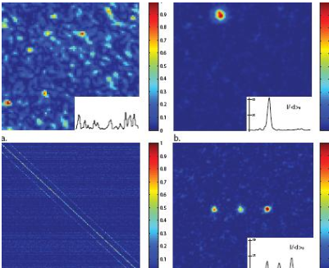
Возможность передачи изображения сквозь
непрозрачные материалы
Некоторые предметы, кажущиеся нам непрозрачными, на самом деле пропускают свет, но рассеяние излучения не позволяет понять, что находится за такими объектами. В 2007 году ученые из Нидерландов, однако, сумели сфокусировать излучение, проходящее сквозь яичную скорлупу и зуб человека.

Slide 8
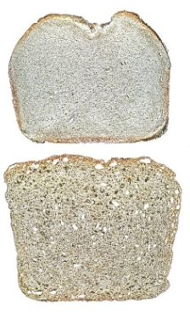
Внутренняя структура хлеба определяет его вкус
Результаты нового исследования показали, что хлеб, испеченный до рыхлой структуры на вкус более соленый, чем менее воздушные хлебобулочные изделия. Это открытие сможет доказать полезность понижения содержания поваренной соли в хлебе, а именно хлеб представляет собой один из самых самый значительных источников натрия для человека.
Эксперты по здоровью длительное время настаивают на том, что диета с пониженным содержанием натрия является одним из путей по предотвращению заболевания сердечно-сосудистой системы. Поэтому химики пищевых производств стараются разрабатывать и коммерциализировать пищевые продукты с пониженным содержанием соли.
Однако понизить содержание соли в хлебе нелегко. Хлорид натрия влияет на активность дрожжей. Кроме того, хлорид натрия в дополнение к другим преимуществам увеличивает срок годности продукта питания. Следует также отметить, что люди предпочитают уже известный соленый вкус хлеба, а заменители соли не воспринимаются потребителями также хорошо, как соль. Вверху – хлеб с маленькими порами из теста, которому не дали времени для подъема. Внизу – хлеб, обладающий более большими порами и усиленным соленым вкусом, выпечен из теста с более длительным временем подъема.

Slide 9
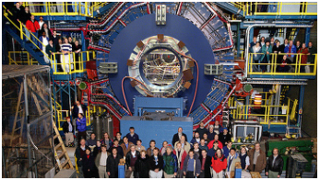
Физики измерили температуру Вселенной и
первые мгновения ее жизни
Температура достигает четырех триллионов градусов Цельсия, в сотни тысяч раз выше температуры в центре Солнца
Если эти данные будут подтверждены, это будет означать, что на коллайдере была получена кварк-глюонная материя, которая, как полагают ученые, заполняла Вселенную в первые микросекунды после ее возникновения 13,7 миллиарда лет назад.

Slide 10
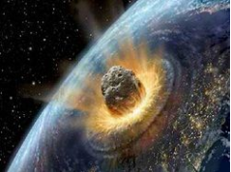
Ученые назвали очередную дату конца света

Slide 11
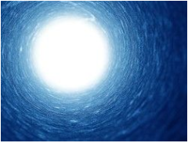
Квантовая физика доказала жизнь после смерти

Slide 12
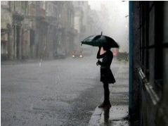
Ученые: люди умирают от одиночества, а не от болезней

Slide 13
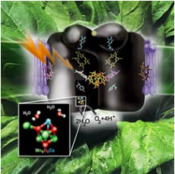
Жизнь на Земле держится всего на четырех
атомах марганца
Учёный подразумевает, что два с половиной миллиарда лет назад бактерии, подобные современным цианобактериям, как-то наткнулись на способ разрушать воду на молекулы кислорода и водород, и кислород впервые начал накапливаться в атмосфере.
Удивительно. За прошедшие миллиарды лет жизнь претерпела сложнейшую эволюцию — только сердцевина процесса фотосинтеза осталась абсолютно неизменной — всего несколько па из сложного танца ионов, фотонов и электронов — средоточие проблемы существования жизни на планете.

Slide 14
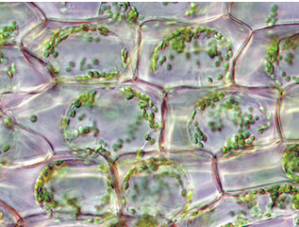
Если ваша мама говорит, что из-за вас поседеет, она может оказаться права. Даже если её пряди и не поменяют цвет, вполне возможно, что проблемы с детьми и прочие долговременные стрессы могут укорачивать жизнь. Новые исследования показывают, как подобные потрясения могут ускорять старение
Ученые доказали, что стресс сокращает жизнь
Если ваша мама говорит, что из-за вас поседеет, она может оказаться права. Даже если её пряди и не поменяют цвет, вполне возможно, что проблемы с детьми и прочие долговременные стрессы могут укорачивать жизнь. Новые исследования показывают, как подобные потрясения могут ускорять старение

